Slide 1
Муниципальное дошкольное образовательное учреждение
«Детский сад № 81 для детей раннего возраста»
Федеральная инновационная площадка по апробации образовательной программы «Теремок»
Адаптационные игры
город Ухта, пгт Ярега

Slide 2
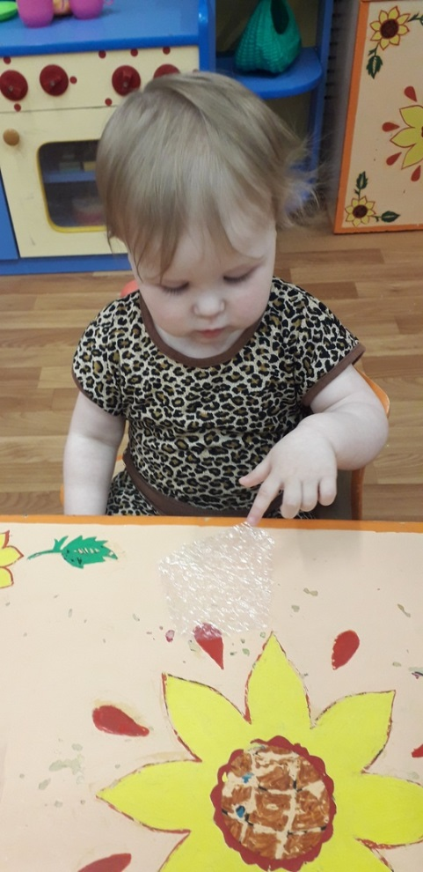
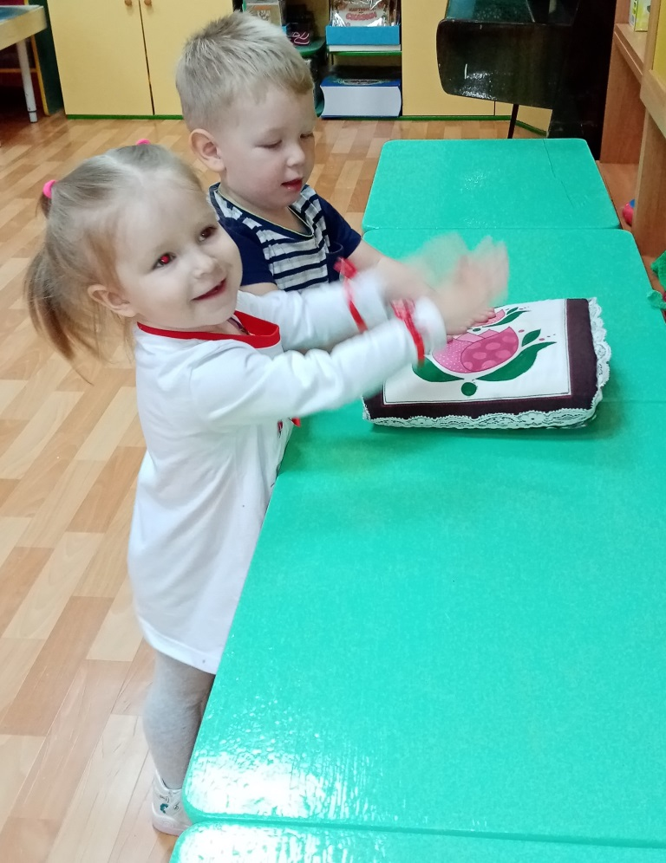
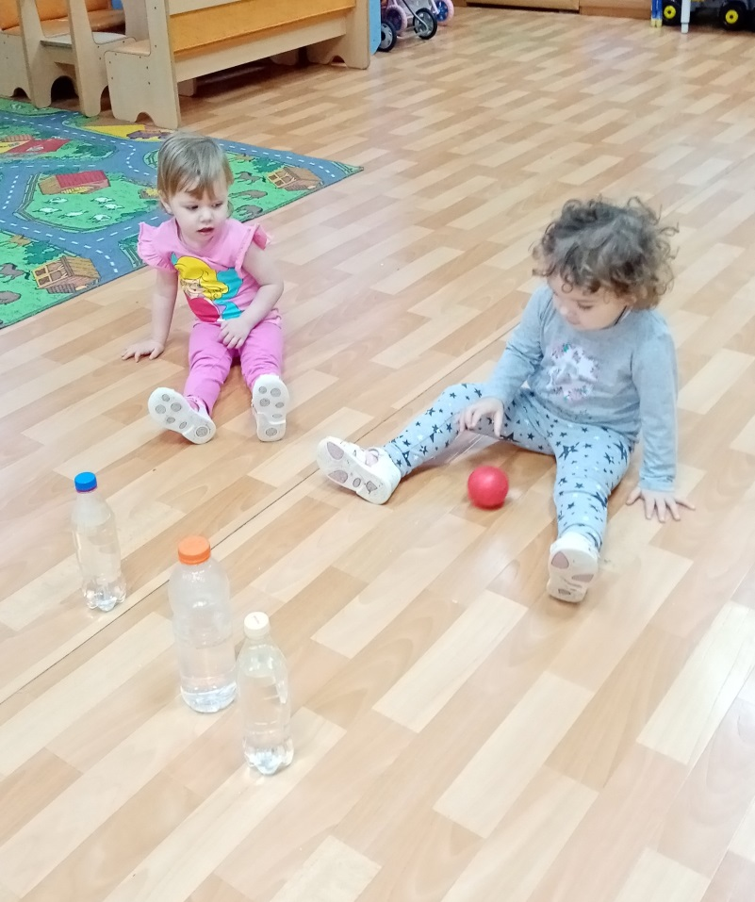
Лопаем пузырьки
Выбиваем пыль
Боулинг

Slide 3
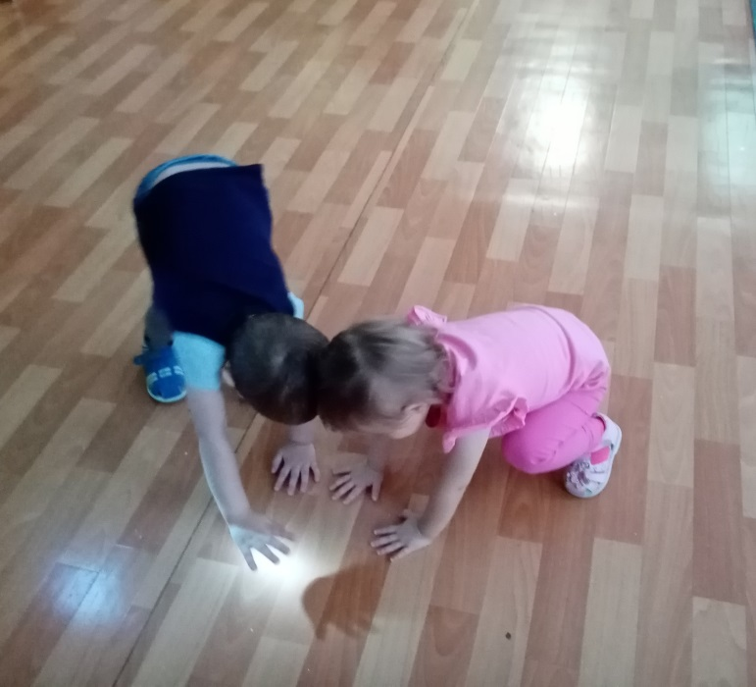
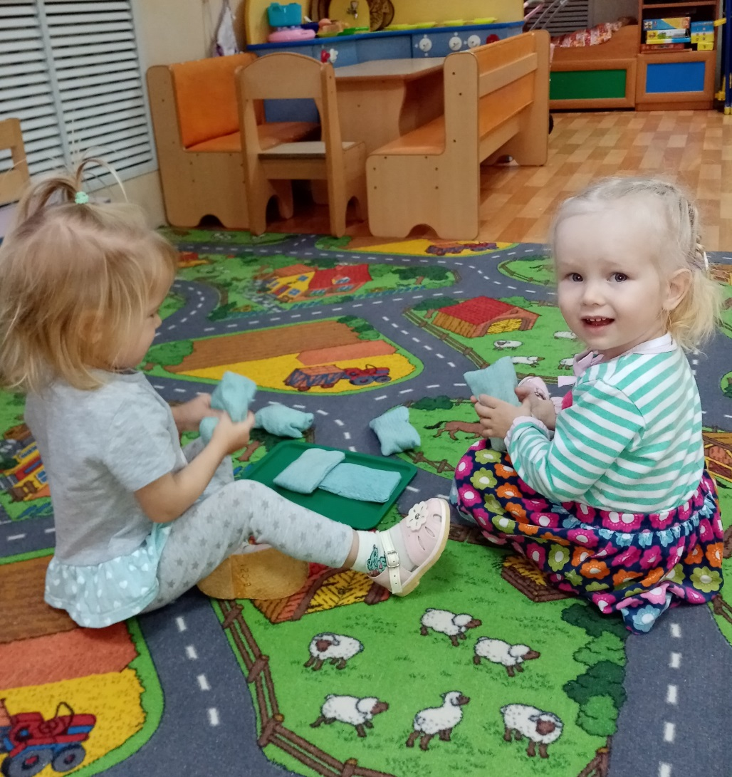
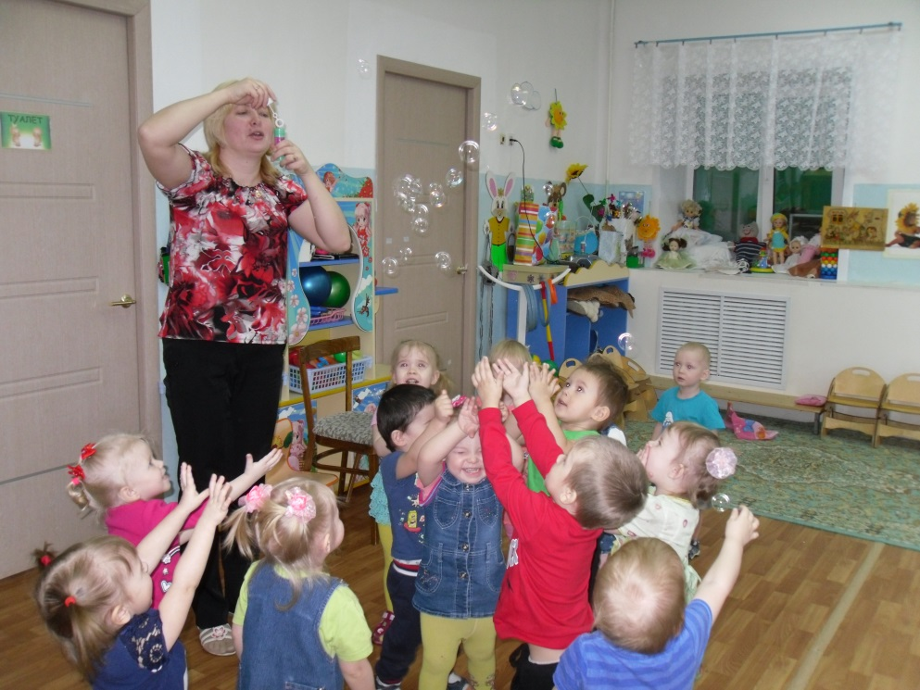
Шелестящие мешочки
Мыльные пузыри
Солнечный зайчик

Slide 4
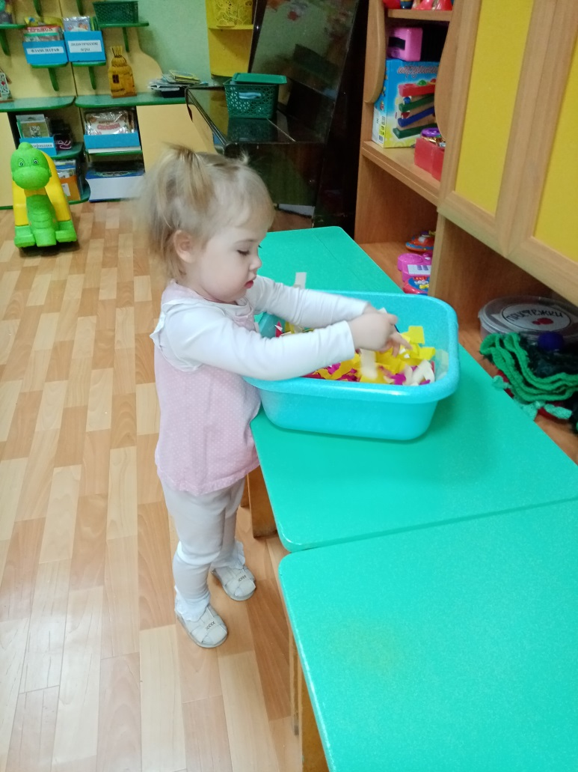
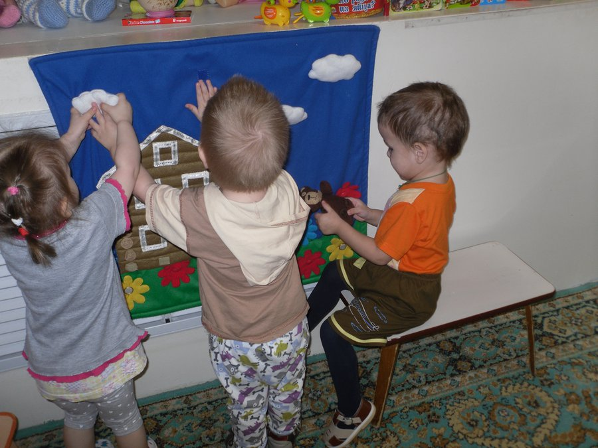
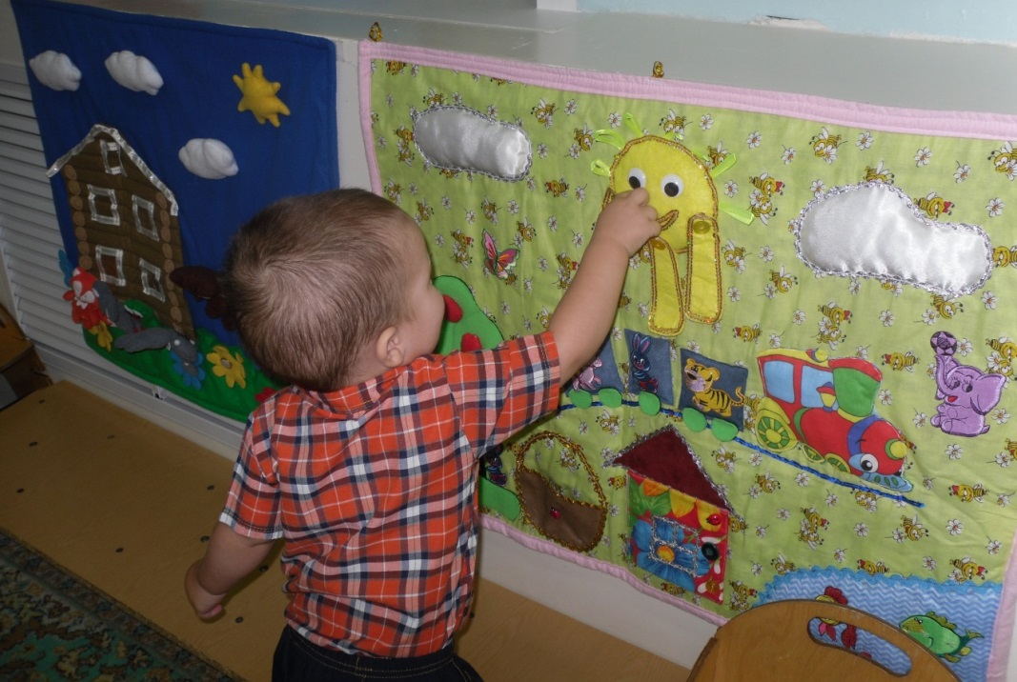
Шуршащая коробка
Сенсорные коврики

Slide 5
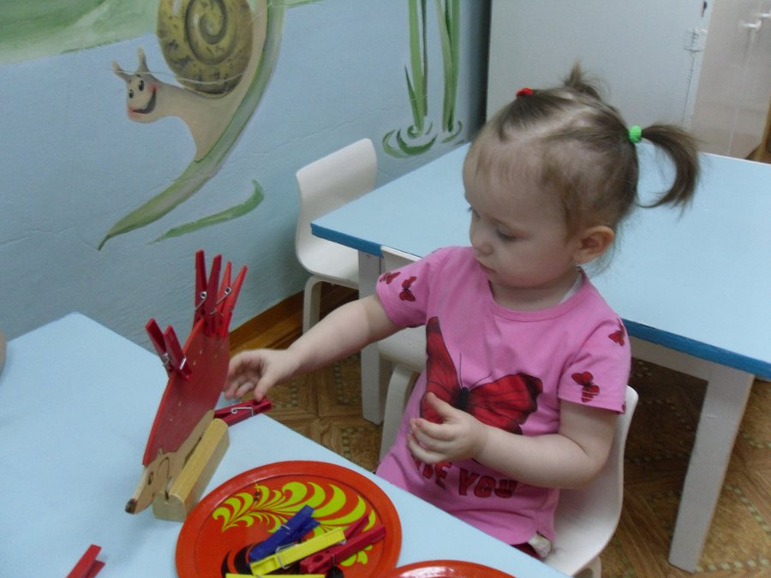
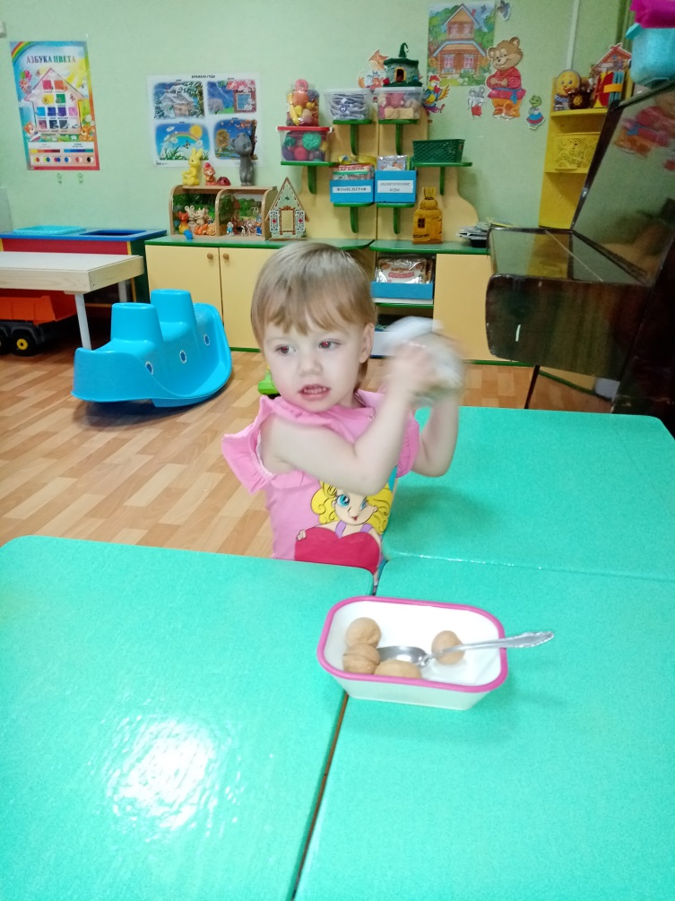
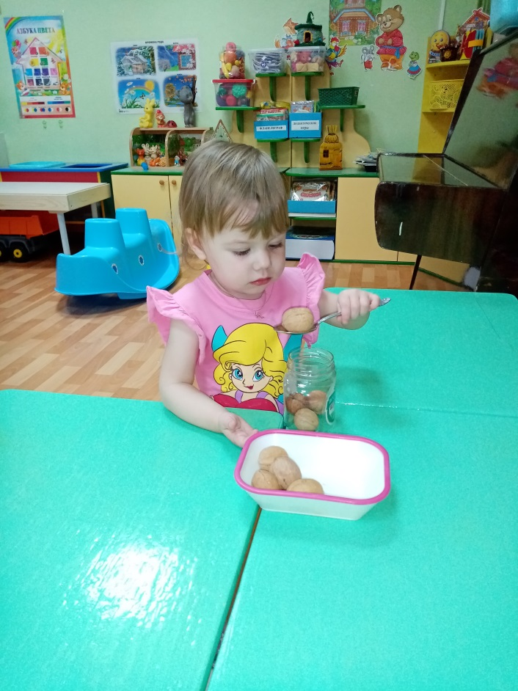
Игры с прищепками
Шумелки

Slide 6
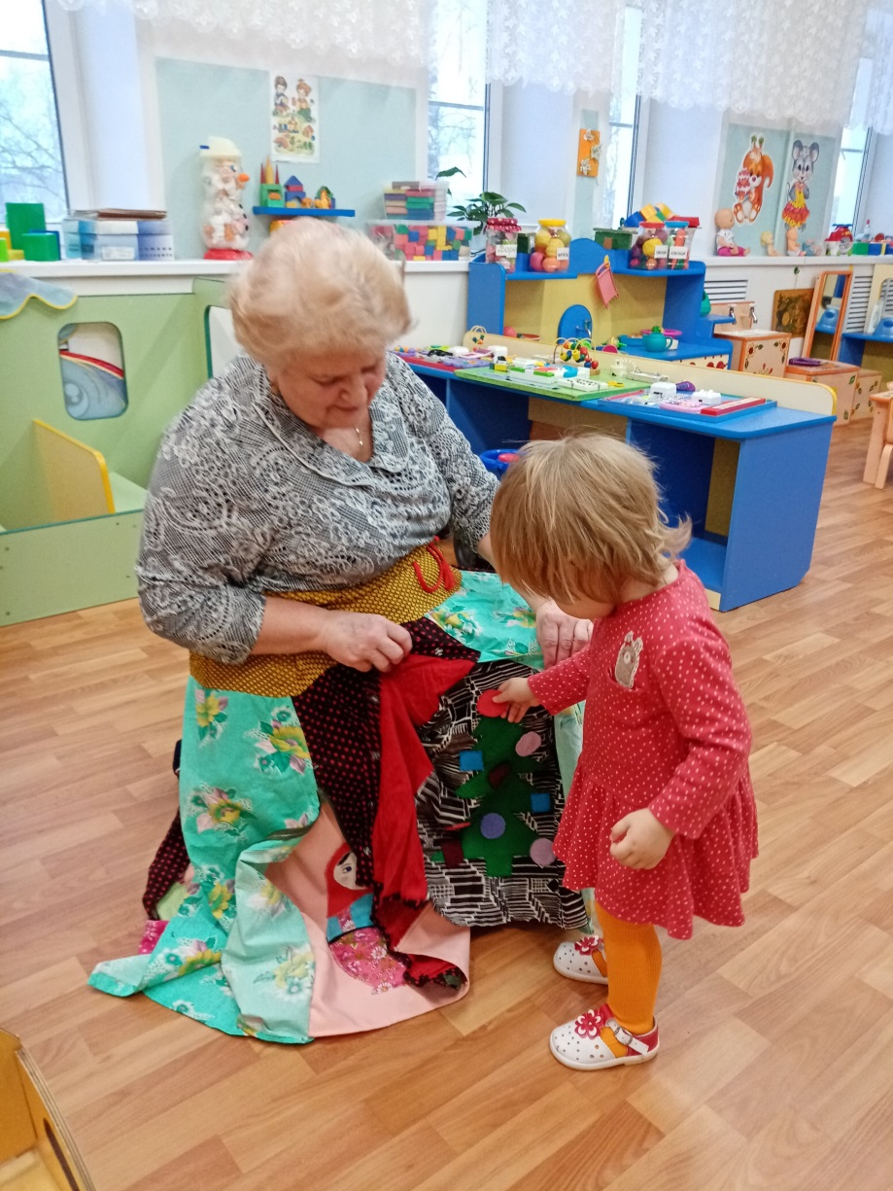
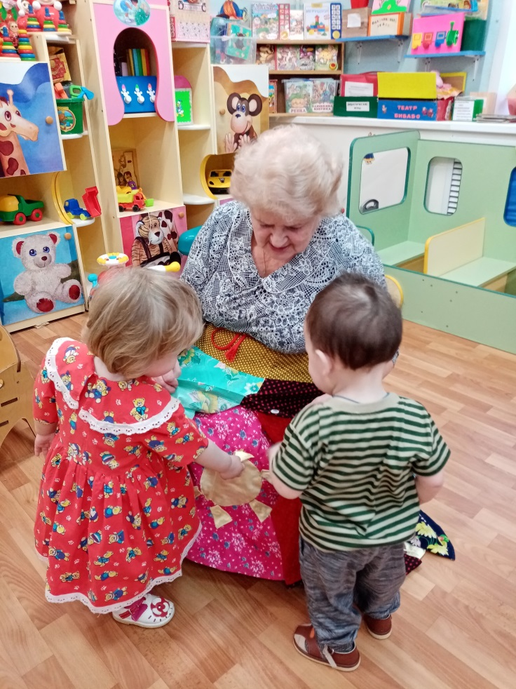
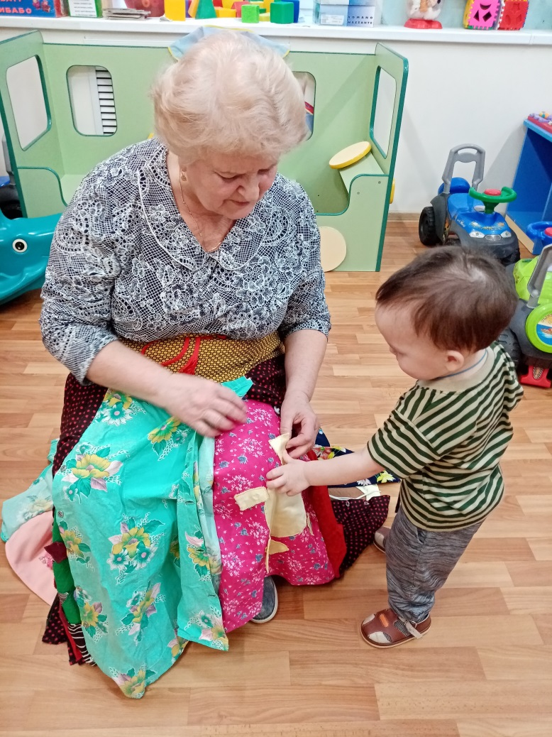
Сенсорная адаптационно-
дидактическая юбка

